Slide 1

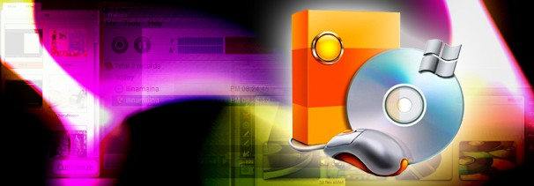
ПОЛЕЗНЫЙ СОФТ

Slide 2
Полезные приложения
Личные финансы
Графические редакторы
Дизайн, лого
Анимация, флеш
Таск-менеджеры
Платежные сервисы (portmone и т.п.). Коммуналка, телефон, переводы

Slide 3

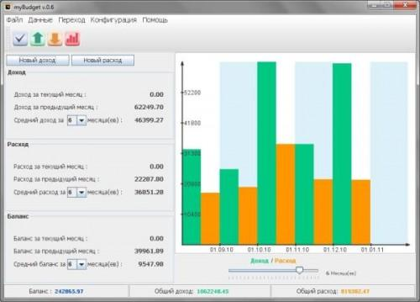
Дзен-Мани
Приложение поможет планировать платежи, составлять бюджет и ставить финансовые цели. Главное отличие от других в том, что оно распознаёт sms от банков.
EasyFinance
Сервис даёт возможность создать несколько счетов, привязать их к банковским картам. Списки категорий и валюту можно настраивать.
MyBudget. - Пк
Простота интерфейса, кроссплатформенность и максимум информации при минимуме вводимых исходных данных – все это MyBudget.
Greenz — telegram-бот для учета личных финансов

Slide 4
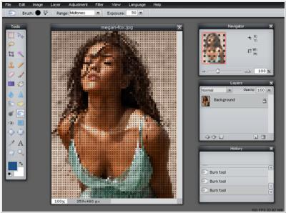
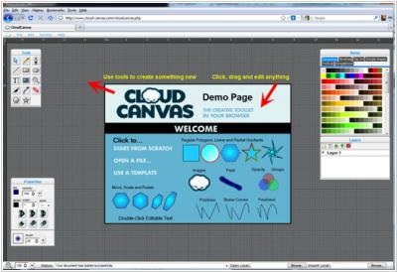
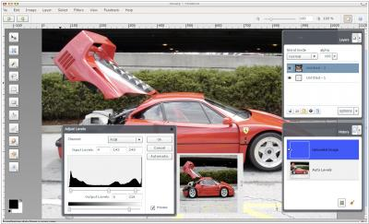
Лучшие онлайновых графических редакторов
Скажи нет PS
Pixlr
CloudCanvas
Aviary

Slide 5
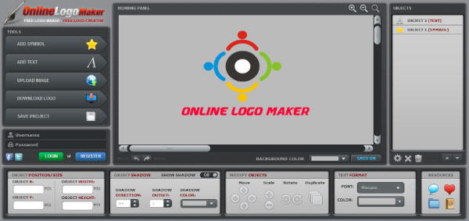

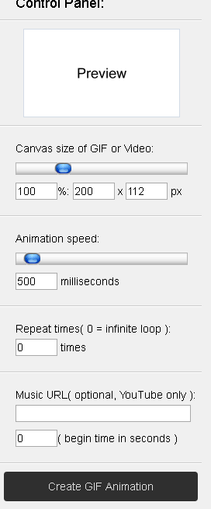


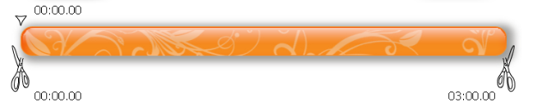
Online Logo Maker
GIFMaker.me
Fotor Фотоколлаж
mp3cut

Slide 6
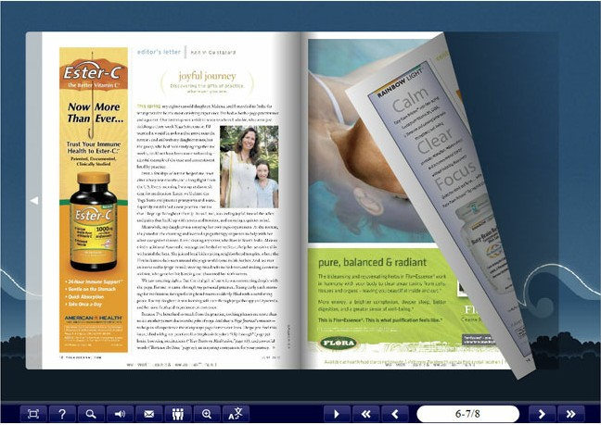
КРУТЫЕ PDF
FlipBuilderFlipPDF

Slide 7
ТASK
Trello
https://trello.com
Сервис условно бесплатен — основной функционал позволяет работать почти без ограничений. За 5 долларов в месяц можно кастомизировать оформление и загружать более тяжелые файлы, а за 25 долларов — получить гибкое разграничение прав доступа, интеграцию с Google Apps и возможность выгрузки данных из аккаунта.
Basecamp
https://basecamp.com
Бесплатный пробный период — 60 дней. Платные тарифы начинаются от 20 долларов в месяц (до 10 проектов, до 3 Гб файлов).
Teambox
https://teambox.com
Бесплатный тариф поддерживает до пяти участников проекта и до 5 Гб информации. Неограниченное количество пользователей, неограниченный объем файлов, поддержка группового чата и приоритетная поддержка обойдутся в 5 долларов в месяц.

Slide 8
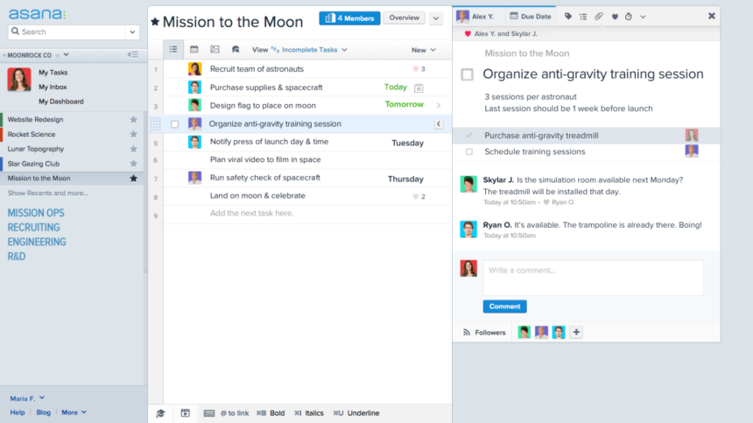
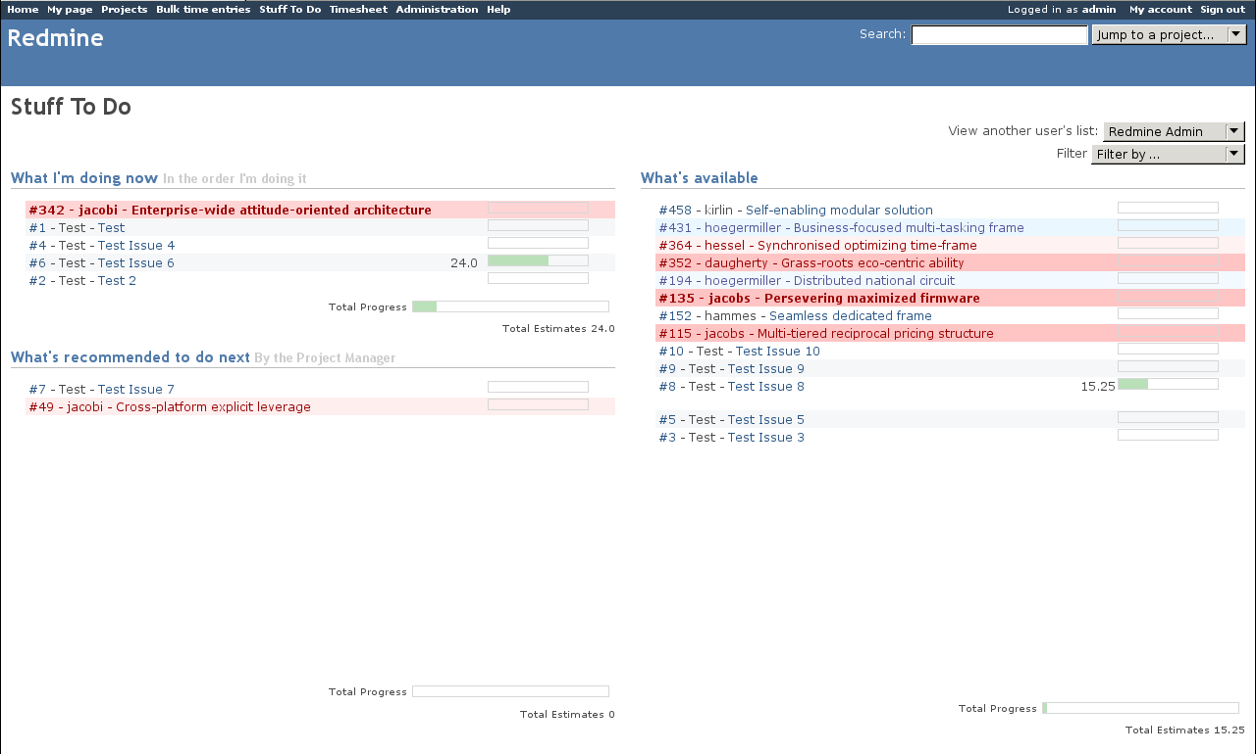
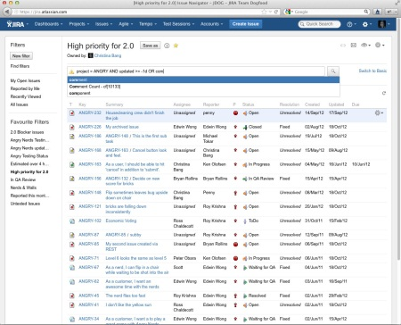
Asana
Redmine
JIRA

Slide 9



https://habrahabr.ru/
https://github.com/
http://lifehacker.ru/

Slide 10

ONLINE ПЛАТЕЖИ

Slide 11



Первая работа?
http://freelance.ua/
freelancehunt.com
www.freelancer.com

Slide 12

И ТАК МОЖНО!
https://kahoot.it

Slide 13
#ДЗ
Регистрируемся в habrahab и github
Сделать Gif баннер
Установить себе управление личных финансов и начать их вести.
Сделать логотип для своего сайта.
Зарегистрироваться в Trello. Поделиться на команды по 5 человек. И выполнить свои задачи.

